Slide 1

ŠKOLA: | Gymnázium, Chomutov, Mostecká 3000, příspěvková organizace
AUTOR: | Marcela Zahrádková
NÁZEV: | VY_62_INOVACE_01B_10_Inflace II
TEMA: | Finanční gramotnost
ČÍSLO PROJEKTU: | CZ.1.07/1.5.00/34.0816
DATUM TVORBY: | 4.11. 2013

Slide 2
Anotace
Materiál je určen pro žáky v předmětu „Seminář z ekonomie – finanční gramotnost“
Žáci se seznamují s pojmy kvantitativní rovnice směny, nominální a reálná úroková míra, Phillipsova křivka, deflace, dezinflace, stagflace aj.
Na základě získaných poznatků prostřednictvím digitálního pera i ústně plní úkoly 1-3 zadané na snímcích 6; 9 a 17. Snímky 7; 10 a 18 obsahují správná řešení
Cílem je porozumění důležitosti typu a kvantity inflace pro výši negativních vlivů inflace, odhalení viníků inflace, získání kompetencí k potlačení negativních důsledků inflace v praktickém životě a pochopení vzájemné závislosti mezi inflací a nezaměstnaností
Časová dotace – cca 60 minut
Materiál je určen k interaktivní výuce

Slide 3
Základní pojmy
Kvantitativní rovnice směny
Typy inflace
Nominální a reálná úroková míra
Vztah inflace a nezaměstnanosti
Phillipsova křivka
Důsledky inflace
Deflace
Dezinflace
Stagflace

Slide 4
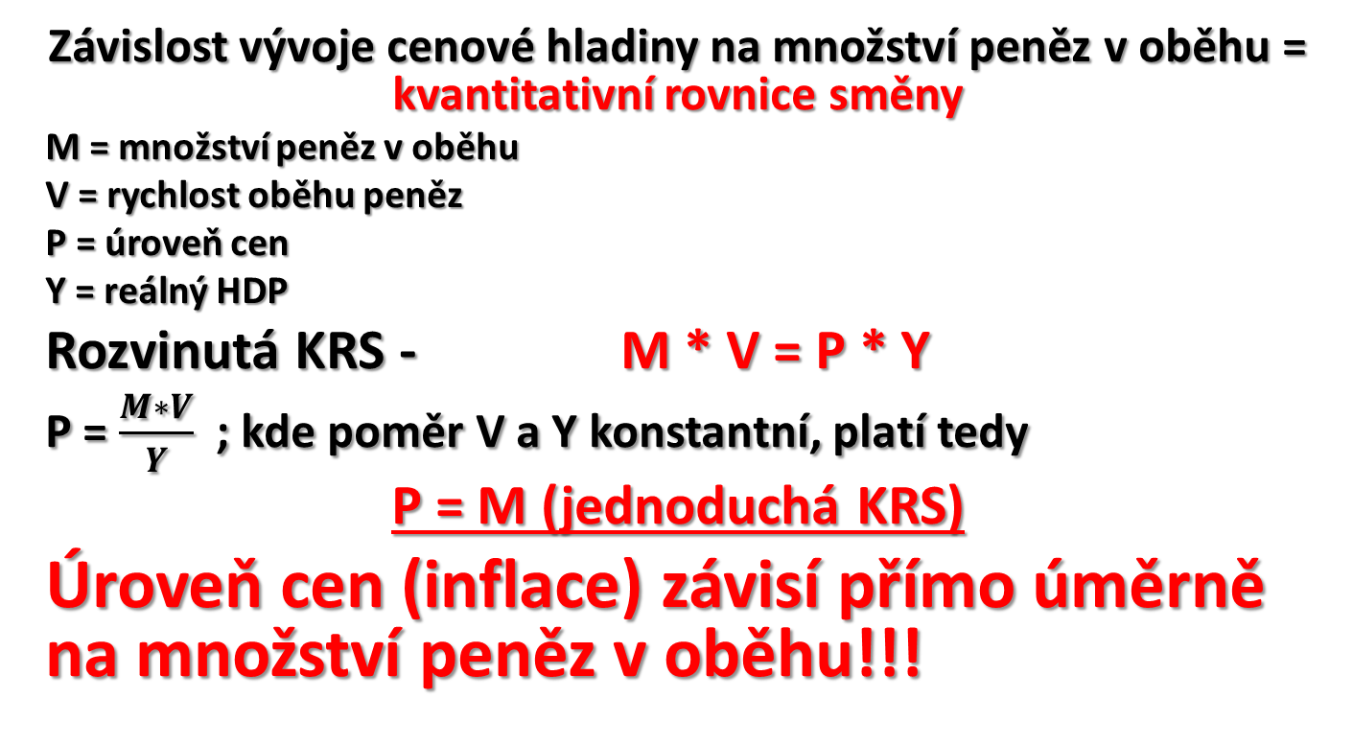
Vazba inflace a peněžního oběhu
Závislost vývoje cenové hladiny na množství peněz v oběhu = kvantitativní rovnice směny
M = množství peněz v oběhu
V = rychlost oběhu peněz
P = úroveň cen
Y = reálný HDP
Rozvinutá KRS - M * V = P * Y
P = $\frac{M∗V}{Y}$ ; kde poměr V a Y konstantní, platí tedy
P = M (jednoduchá KRS)
Úroveň cen (inflace) závisí přímo úměrně na množství peněz v oběhu!!!

Slide 5
Typy inflace z kvalitativního hlediska I
Inflace tažená poptávkou
(agregátní poptávka je větší než agregátní nabídka)
a) růst státních výdajů (války, revoluce, levicové vlády) x omezená nabídka zboží)
viník – vláda, parlament, tlak vytváří voliči
b) nadměrná úvěrová expanze
- viník - centrální banka

Slide 6
Úkol č. 1
Sestrojte pomocí digitálního pera graf s nabídkovou a poptávkovou křivkou, popište osy a křivky, stanovte rovnovážnou cenu PE.
Centrální banka snížila reposazbu na 0,25%. Jak se to hypoteticky projeví na rovnovážné ceně (stanovte v grafu QE´, PE´, zdůvodněte).

Slide 7
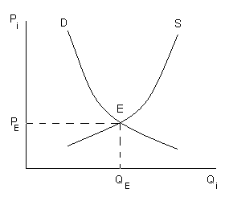
Řešení úkolu č. 1

Slide 8
Typy inflace z kvalitativního hlediska II
Náklady tlačená inflace
(tlak na náklady, i když to mnohdy není nutné)
viník – odbory, politici (zvyšování mezd), ale i přírodní katatrofy
Setrvačná inflace (inflační očekávání)
- viník - politické události, krize; monopolistické kruhy

Slide 9
Úkol č. 2
Sestrojte pomocí digitálního pera graf s nabídkovou a poptávkovou křivkou, popište osy a křivky, stanovte rovnovážnou cenu PE.
Ve válce v Perském zálivu podpálili Íráčané kuvajtské ropné vrty. Jak se to hypoteticky projeví na rovnovážné ceně ropy(stanovte v grafu QE´, PE´, zdůvodněte).

Slide 10
Řešení úkolu č. 2

Slide 11
Typy inflace z kvantitativního hlediska
mírná (0 – 9% )
většina států světa
2) pádivá ( 10 – 1 000% )
ČSFR a ČR po liberalizaci cen (1992 -1993)
3) hyperinflace ( 1 000 – miliardy % )
Německo na počátku 20. let 20. století

Slide 12
Další typy inflace
Vyrovnaná (hodnota inflace stabilní)
Nevyrovnaná (hodnota inflace prudce kolísá)
Anticipovaná (očekávaná)
Neanticipovaná (neočekávaná)
Otevřená, skrytá, potlačená
Dezinflace (zpomalení tempa růstu inflace)
Stagflace (vysoká inflace při stagnaci růstu ekonomiky)
Deflace (opak inflace - Japonsko posledních 20 let)

Slide 13
Náklady inflace I
Obecně
Zvýhodněni majitelé zboží (a dlužníci), postiženi majitelé peněz (a věřitelé) – přerozdělování důchodů a bohatství.
Podrobnější pohled
Důležité je, o jaký typ inflace se v daném případě z kvantitativního i kvalitativního pohledu jedná.

Slide 14
Náklady inflace II
Vyrovnaná a akceptovaná inflace
minimální náklady, všichni se přizpůsobí
Nevyrovnaná inflace
- některé ceny se nestačí přizpůsobit, reálné zdroje se věnují na omezení držby peněz („opotřebení podrážek bot“)
- stát vybere více na daních
- ničení informací trhu - nesprávné platby - „destrukce telefonních čísel“

Slide 15
Náklady inflace III
Neakceptovaná inflace
vliv na rozdělení důchodů a bohatství – společenské důsledky – nespravedlnost – „účast v loterii, ačkoliv nechci“
Neakceptovaná a nevyrovnaná inflace
ztráta efektivnosti trhů a přerozdělování – makroekonomická reakce – kroky politiků ke snížení inflace vede ke zvyšování nezaměstnanosti a omezování růstu HDP

Slide 16
Náklady inflace - závěr
Inflace nutně nemusí být vždy negativním jevem, musí však být vyrovnaná a akceptovaná
Ekonomické subjekty musí respektovat při svém rozhodování rovnici :
nominální úroková míra = míra inflace + reálná úroková míra
Z toho vyplývá důležitý aspekt při správě peněz :
RÚM = NÚM – míra inflace

Slide 17
Inflace a nezaměstnanost
Pokud poptávka po práci převyšuje její nabídku, mzdy rostou (a s nimi i inflace). Tento vztah však platí pouze krátkodobě.
Úkol č. 3
Pomocí digitálního pera sestroj graf poptávky po práci a její nabídky. Sestroj novou křivku poptávky po práci v důsledku jejího zvýšení. Rozhodni, zda došlo ke zvýšení mezd a tedy i inflace.

Slide 18
Řešení úkolu č. 3

Slide 19
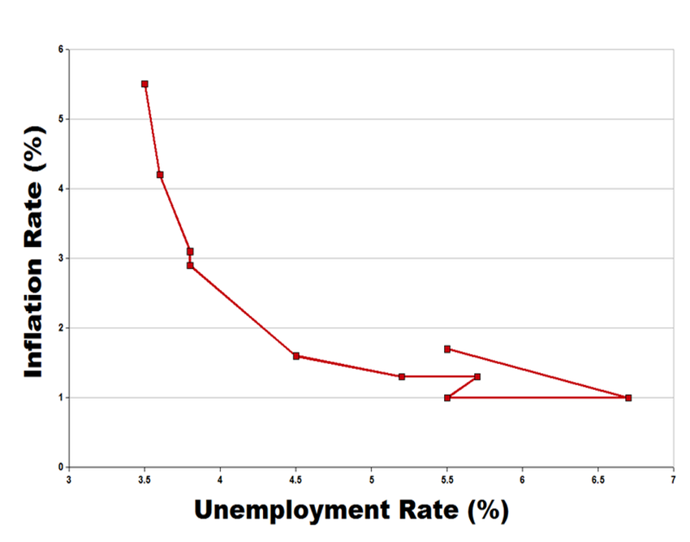
Phillipsova křivka
Vyjadřuje krátkodobý vztah mezi inflací a nezaměstnaností
Jedná se o nepřímou úměru
Uvedený graf ukazuje vztah mezi inflací a nezaměstnaností USA v letech 1960 -1969

Slide 20
Závěr
Z kvantitativní rovnice směny vyplývá, že inflace přímo úměrně závisí na množství peněz v oběhu
Inflaci tedy stát a centrální banka může efektivně ovlivňovat prostřednictvím fiskální a monetární politiky
Důležité je, o jaký typ inflace se v dané ekonomice jedná
Ekonomické subjekty za určitých okolností mohou negativní vliv inflace anulovat
Míra inflace je krátkodobě nepřímo úměrná míře nezaměstnanosti

Slide 21
Zdroje a citace
KLINSKÝ,P.; CHROMÁ,D.; TESAŘOVÁ,S. aj. Finanční gramotnost - obsah a příklady z praxe škol. Národní ústav odborného vzdělávání. Praha: NÚOV, 2008. ISBN 978-80-87063-13-2, str. 25-28.
ŠVARCOVÁ,J. a kol. Ekonomie – stručný přehled. Zlín: CEED, 2013. ISBN 978-80-87301-17-3, str. 40-44.
Archiv autora
Citace:
Snímek č. 19 : Gedefr : Soubor:Philipsus60.png [on line]. [cit. 2013-11-04]. Dostupný na <http://cs.wikipedia.org/wiki/Soubor:Philipsus60.png >

